Slide 1

Infertilità e obesità: trattamento ormonale e risultati IVF
Angelo A. Marino
ANDROS Clinica Day Surgery
Unità di Medicina della Riproduzione
Palermo

Slide 2
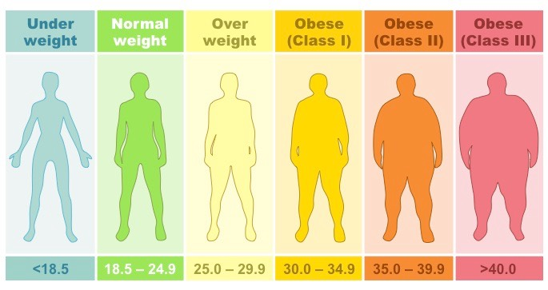
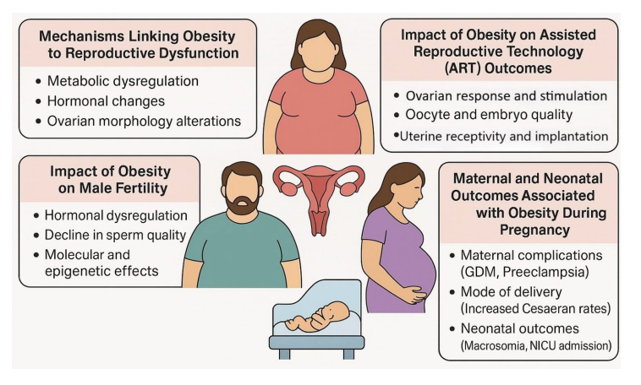
Obesità e riproduzione
Barbouni et al, Current Obesity Reports (2025)

Slide 3

Topics della relazione
Obesità e infertilità
Management dell’obesità nelle pazienti infertili
Obesità e risultati della fecondazione assistita
Efficacia delle strategie di riduzione del peso sui tassi di concepimento naturale e dopo fecondazione assistita
Raccomandazioni nelle pazienti obese candidate ad IVF

Slide 4
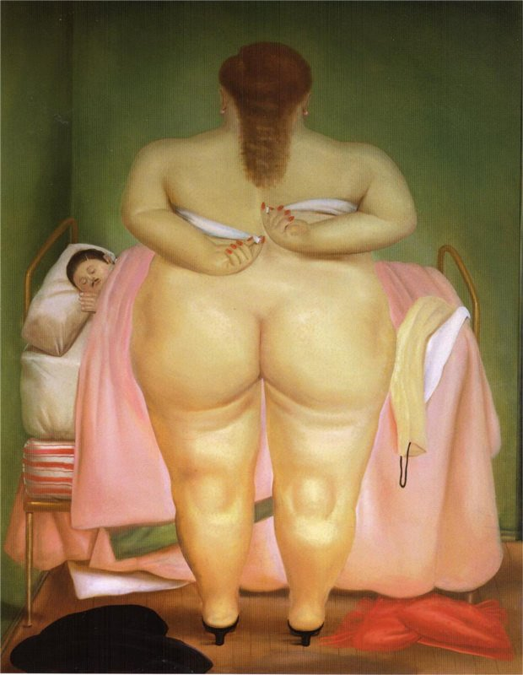
Obesità e infertilità
Rischio di infertilità in base al BMI
BMI RR
<19: 4.8 (1.2-19.7)
19-24: 1.0 (Ref.)
25-39: 2.2 (1.6-3.2)
>39: 6.9 (2.9-16.8)
Rischio relativo di infertilità ovulatoria in funzione del BMI
Rich-Edwards et al, Am J Obstet Gynecol, 1994
Hassan et al, Fertil Steril, 2004

Slide 5
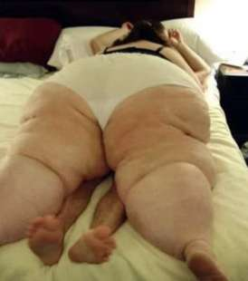

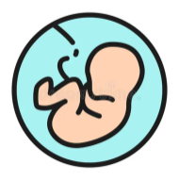
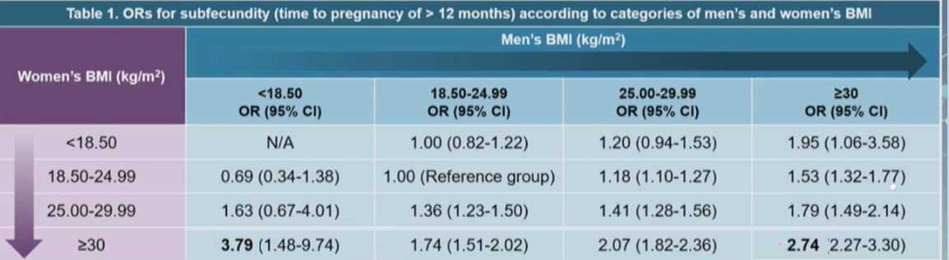
Obesità e infertilità
Studio retrospettivo:
>64.000 donne gravide intervistate durante la gravidanza e fino a 18 mesi dopo la gravidanza
Valutazione del time to pregnancy in coppie con sovrappeso e obesità
Ramlau-Hansen et al, Hum Reprod 2007

Slide 6
Meccanismi coinvolti nell’infertilità obesità-correlata
Infiammazione
Stress ossidativo
Incremento dell’insulino-resistenza
Iperandrogenismo
Riduzione della qualità ovocitaria
Atresia follicolare
Apoptosi ovocitaria
Anovulazione
Arresto della maturazione follicolare
Medenica et al, Clinical Endocrinology 2023

Slide 7
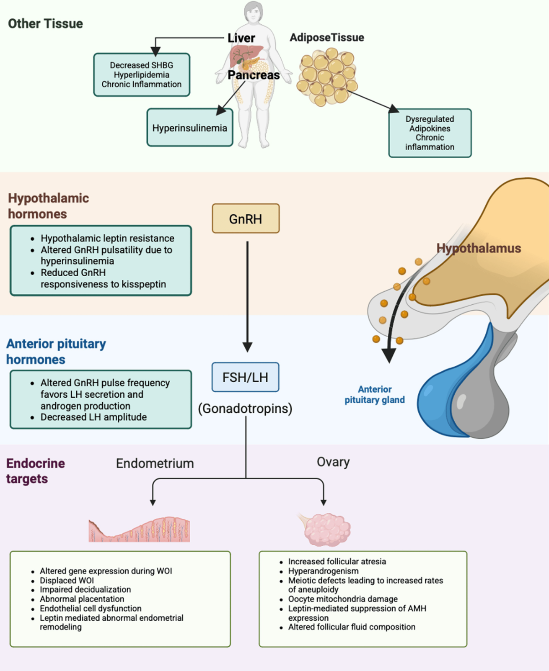
Meccanismi coinvolti nell’infertilità obesità-correlata: scendendo più nel dettaglio…
Malhotra et al, Cureus 2025

Slide 8
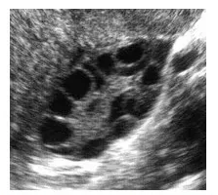
PCOS, obesità e insulino-resistenza
Il tessuto adiposo produce testosterone, sopprime SHBG, aumenta insulino-resistenza e aumenta insulinemia.
L’aumento di insulina determina aumento di peso, aumento lipogenesi con consensuale iperinsulinemia e aumento di peso.
L’iperisulinemia aumenta la secrezione di androgeni da parte delle cellule della teca, con conseguente arresto della crescita follicolare (ovaie PCO)
Obesity
PCO
Insulin resistance

Slide 9
Topics della relazione
Obesità e infertilità
Management dell’obesità nelle pazienti infertili
Obesità e risultati della fecondazione assistita
Efficacia delle strategie di riduzione del peso sui tassi di concepimento naturale e dopo fecondazione assistita
Raccomandazioni nelle pazienti obese candidate ad IVF

Slide 10
Dieta ed esercizio fisico
Trattamento medico
Trattamento chirurgico

Slide 11
2024
Network meta-analysis
Type of studies: 95 RCTs (9910 women), between 15 and 49 years of age with obesity or overweight
Interventions: exercise, diet, pharmacological drugs (categorized as weight-lowering drugs and ovulation inducers)
Main types of outcome measure: ovulation, change in BMI, total testosterone
Mean time of intervention: 4 months
Dieta
Riduzione apporto calorico giornaliero di 500-800 kcal, fino a un apporto calorico giornaliero tra 1200 e 1600 kcal
Consigli di alimentazione sana (riduzione grassi e carboidrati e aumento dell’apporto proteico)
Esercizio fisico
Esercizi aerobici moderati, con l'obiettivo di raggiungere un minimo di 150 minuti di esercizio settimanale

Slide 12
Dieta ed esercizio fisico
Trattamento medico
Trattamento chirurgico

Slide 13
Trattamento medico: farmaci anti-obesità
Categoria di farmaci
 | Approvazione FDA | Media perdita peso (kg) | Meccanismo d’azione | Effetti collaterali | Considerazioni/ Controindicazioni
Simpaticomimetici (fentermina, fendimetazina) | Uso a breve termine (≤3 mesi) | 3.6 | Rilascio di catecolamine, come dopamina e norepinefrina, per sopprimere l’appetito | Mal di testa, pressione sanguigna elevata, frequenza cardiaca elevata, insonnia, secchezza delle fauci, stitichezza, ansia, irrequietezza, tremori | Gravidanza, allattamento, disturbi d'ansia, storia di malattie cardiache, ipertensione non controllata, inibitori delle MAO, gravidanza, allattamento, ipertiroidismo, glaucoma, storia di abuso di droghe
Fentermina/Topiramato | Uso cronico | 8.8 | Modulatore del recettore GABA, agente di rilascio di noradrenalina | Aumento della frequenza cardiaca, insonnia, secchezza delle fauci, stipsi, parestesia, vertigini, disgeusia, comportamento e ideazione suicidaria, miopia acuta e glaucoma, disturbi dell'attenzione o della memoria, acidosi metabolica, livello elevato di creatinina | Gravidanza, allattamento, ipertiroidismo, glaucoma, inibitori delle MAO, amine simpatico mimetiche. È stata segnalata teratogenicità (labiopalatoschisi) e si raccomanda di ottenere un test di gravidanza negativo prima e ogni mese successivo, insieme all'uso di un metodo contraccettivo efficace
Orlistat | Uso cronico | 2.6 | Inibitore delle lipasi | Ridotto assorbimento di vitamine liposolubili, steatorrea, perdite oleose, flatulenza, urgenza fecale, aumento della defecazione, incontinenza fecale | Ciclosporine, sindrome da malassorbimento cronico, gravidanza, allattamento, colestasi, levotiroxina, warfarin, farmaci antiepilettici
Naltrexone | Uso cronico | 5.0 | Antagonista del recettore degli oppioidi, inibitore della ricaptazione della dopamina e della noradrenalina | Nausea, stitichezza, mal di testa, vomito, vertigini, insonnia, secchezza delle fauci, diarrea, aumento della pressione sanguigna e della frequenza cardiaca, epatotossicità, glaucoma | Gravidanza e allattamento, ipertensione non controllata, disturbi convulsivi, anoressia nervosa, bulimia, astinenza da droghe o alcol, inibitori delle MAO, uso cronico di oppioidi
Liraglutide, semaglutide | Uso cronico | 5.3 | Agonista del recettore GLP-1 (glucagon like peptide-1) (aumenta il senso di sazietà e riduce lo svuotamento gastrico) | Nausea, vomito, pancreatiti | Gravidanza, allattamento, anamnesi personale o familiare di carcinoma midollare della tiroide o neoplasia endocrina multipla di tipo 2
Tirzepatide | Uso cronico | 5.5 | Agonista del recettore GIP (polipeptide insulinotropico glucosio-dipendente) e del GLP-1 (glucagon-like peptide-1) | Perdita di capelli, nausea, diarrea, vomito, stipsi, aumento frequenza cardiaca, pancreatiti. | Gravidanza, allattamento

Slide 14

O-046 Obesity, implantation and early pregnancy - does GLP1 play a role?
D. Westergaard, K. V. R. Hviid, K. Banasik, L. H. Mortensen, S. Madsbad, K. Strandberg-Larsen, N. R. W. Geiker, H. S. Nielsen
Periconceptional exposure to GLP-1 RAs was associated with increased risk of preterm birth, particularly among women with pre-existing diabetes. This association persisted after propensity score matching, suggesting a potential causal relationship beyond the underlying conditions.
However, when used exclusively for weight management, GLP-1 RAs were not associated with adverse obstetric outcomes, indicating that the drug safety profile may differ based on indication for use.

Slide 15
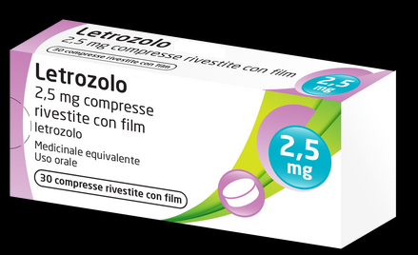
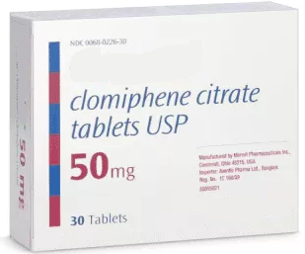
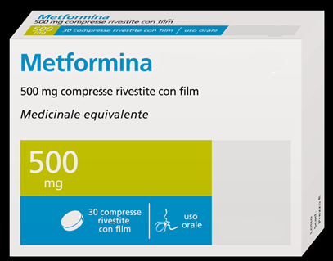

Trattamento medico: farmaci induttori dell’ovulazione
Inibitori dell’aromatasi (Letrozolo)
SERMs
(Citrato di clomifene)
Insulino-sensibilizzanti (Metformina)
Gonadotropine

Slide 16
Dieta ed esercizio fisico
Trattamento medico
Trattamento chirurgico

Slide 17
Trattamento chirurgico
La chirurgia bariatrica (BMI >40 kg/m² o BMI >35 kg/m² in presenza di comorbidità ad alto rischio) è attualmente l'intervento più efficace per una perdita di peso significativa e duratura, indipendentemente dal tipo di procedura utilizzata
Perdita di peso in eccesso: fino al 70% entro 12 mesi dalla chirurgia
Mantenimento della perdita di peso: in media, 50% a 5 anni dall’intervento
Practice Committee of the American Society for Reproductive Medicine, 2021

Slide 18
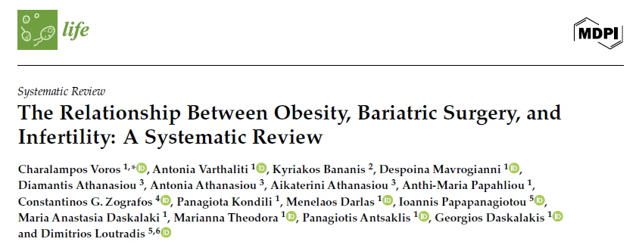
Trattamento chirurgico
2025
Systematic review
34 studi (la maggior parte retrospettivi)
In più del 75% degli studi, si è osservato un miglioramento della funzione ovulatoria, della regolarità mestruale e di gravidanze spontanee
Nelle gravidanze ottenute, minore incidenza di diabete gestazionale, ipertensione gestazionale e macrosomia
Diversi studi hanno evidenziato rischi di deficit nutrizionali (ferro, vitamina B12, folati, vitamina D) e di feti SGA (Small for Gestational Age).

Slide 19
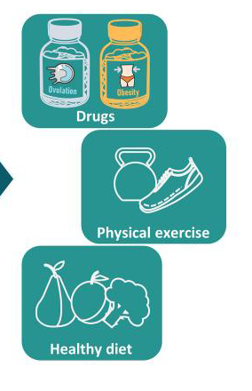

2024

Slide 20


PCOS: modifiche degli stili di vita
1st line management (non farmacologico):
Dieta ed esercizio fisico
(ESHRE/ ASRM consensus)

Slide 21

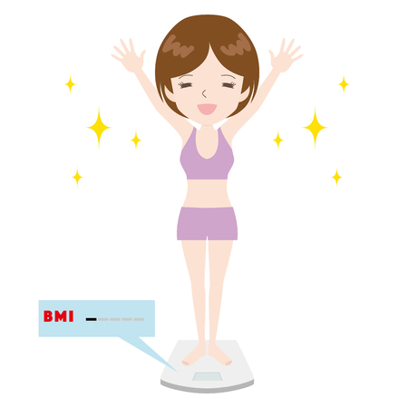

PCOS: modifiche degli stili di vita
Una perdita del 10% del peso corporeo:
riduce l’irsutismo e l’acne
ripristina la regolarità mestruale e l’ovulazione e quindi ripristina spesso la fertilità
protegge dal diabete tipo 2 e migliora la dislipidemia
40 minuti al giorno di camminata a passo veloce

Slide 22

2025
Principi generali del trattamento dell’infertilità in pazienti PCOS
Gestione degli stili di vita
3.1 Lifestyle management
3.1.1 EBR – Lifestyle intervention (exercise alone or multicomponent diet combined with exercise and behavioral strategies) should be recommended
for all women with PCOS, especially for infertile patients, for improving metabolic health including central adiposity and lipid profile ❖❖❖❖⊕◯◯◯
3.5 Anti-obesity pharmacological agents
3.5.3 PP - Effective contraception is needed in women with PCOS under GLP-1 receptor agonists administration until their discontinuation and before infertility treatment, as pregnancy safety data are lacking.
4.2 Preconception risk factors
4.2.1 EBR-Women with PCOS should be counselled on the adverse impact of excess weight on clinical pregnancy, miscarriage, and live birth rates, following infertility treatment ❖❖❖❖ ⊕◯◯◯
4.2.3 PP - A healthy lifestyle, the prevention of excess weight gain, and the optimization of the preconception risk factors are needed before starting
a reproductive program
EBR: evidence-based recommendations, evidence sufficient to inform a recommendation made by the guideline development group.
PP: practice points, evidence not sought; a practice point has been made by the guideline development group where important issues arose from discussion of evidence-based or consensus recommendations

Slide 23
Farmaci per il trattamento dell’anovulazione nelle pazienti PCOS
First line pharmacological therapy
Inibitori dell’aromatasi (Letrozolo)
SERMs
(Citrato di clomifene)
Insulino-sensibilizzanti (Metformina)

Slide 24
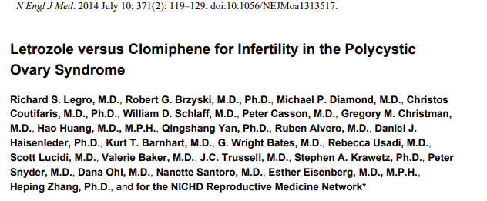
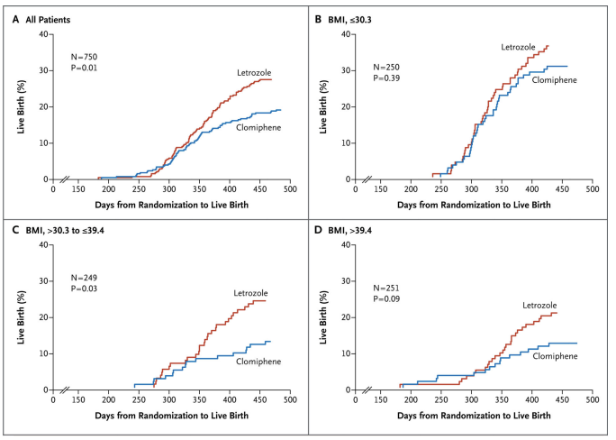

Slide 25
2025
Trattamento dell’infertilità in pazienti PCOS anovulatorie
5.1 Ovulation induction treatment
5.1.1 PP – Before considering an intrauterine insemination (IUI) or in vitro fertilization (IVF) program, a total of 6-12 ovulatory cycles should be completed according to clinical context, risks, benefits, costs, timing and patient’s individual preferences. Consider a period of 6 ovulatory cycles for women older than 35 years
5.2 Letrozole
5.2.1 EBR - Letrozole should be the first-line pharmacological treatment for ovulation induction in infertile anovulatory women with PCOS, with no other infertility factors ❖❖❖❖ ⊕⊕⊕⊕
5.2.2 EBR - Letrozole should be used rather than clomiphene citrate (CC) in women with PCOS with anovulatory infertility ❖❖❖❖ ⊕◯◯◯
5.4 Metformin
5.4.1 EBR - Metformin could be used alone in young (less than 30 years) women with PCOS with anovulatory infertility ❖❖❖ ⊕⊕◯◯
5.5 CC and metformin
5.5.2 EBR - CC combined with metformin could be used rather than CC alone in women with PCOS with anovulatory infertility ❖❖❖⊕⊕◯◯
PP: practice points, evidence not sought; a practice point has been made by the guideline development group where important issues arose from discussion of evidence-based or consensus recommendations
EBR: evidence-based recommendations, evidence sufficient to inform a recommendation made by the guideline development group.

Slide 26
2025
Trattamento dell’infertilità in pazienti PCOS anovulatorie
5.6 Gonadotropins
5.6.3 EBR - Gonadotropins could be second-line pharmacological therapy for women with PCOS who are anovulatory and infertile, with no other infertility factors and who have failed first line oral ovulation induction ❖❖❖ ⊕⊕◯◯
5.6.6 CR – Ovulation induction with gonadotropin for non-IVF cycles should be strictly monitored to cancel cycles with a multiple follicular growth (more than two follicles) and minimize the risk of multiple pregnancy ❖❖❖
5.7 Laparoscopic ovarian surgery
5.7.1 EBR - Laparoscopic ovarian surgery could be second-line therapy for women with PCOS who are anovulatory and infertile, with CC resistance and other potential infertility factors (such as endometriosis, fibroids, and so on) ❖❖❖ ⊕⊕◯◯
6. IVF in women with PCOS
6.1.1 CR IVF could be offered in women with PCOS and anovulatory infertility, if first- or second-line ovulation induction therapies have failed ❖❖❖
6.2.1 PP The use of a gonadotropin releasing hormone (GnRH) antagonist protocol for women with PCOS undergoing IVF is recommended as it enables the use of GnRH agonist trigger, with the freezing of all embryos generated if required, reducing the risk of significant OHSS without compromising the cumulative live birth rate.
EBR: evidence-based recommendations, evidence sufficient to inform a recommendation made by the guideline development group
CR: consensus recommendations, in the absence of adequate evidence, a consensus recommendation has been made by the guideline development group, also informed by evidence from the general population
PP: practice points, evidence not sought; a practice point has been made by the guideline development group where important issues arose from discussion of evidence-based or consensus recommendations

Slide 28
Topics della relazione
Obesità e infertilità
Management dell’obesità nelle pazienti infertili
Obesità e risultati della fecondazione assistita
Efficacia delle strategie di riduzione del peso sui tassi di concepimento naturale e dopo fecondazione assistita
Raccomandazioni nelle pazienti obese candidate ad IVF

Slide 29
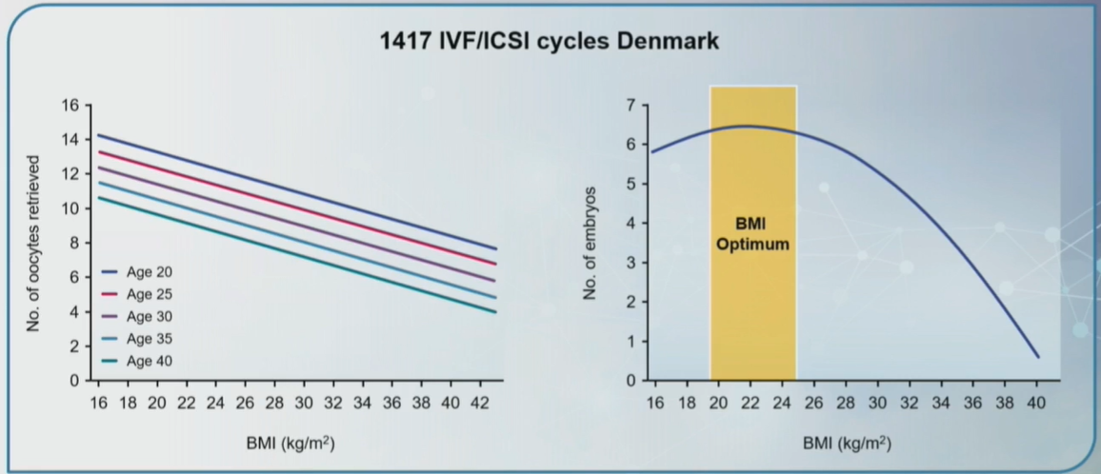
BMI elevato si associa a meno ovociti ed embrioni
Pinborg et al, RBM Online 2011

Slide 30
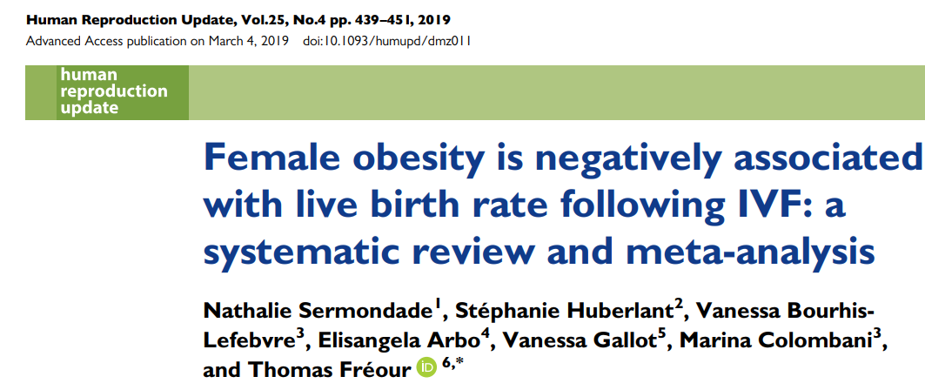
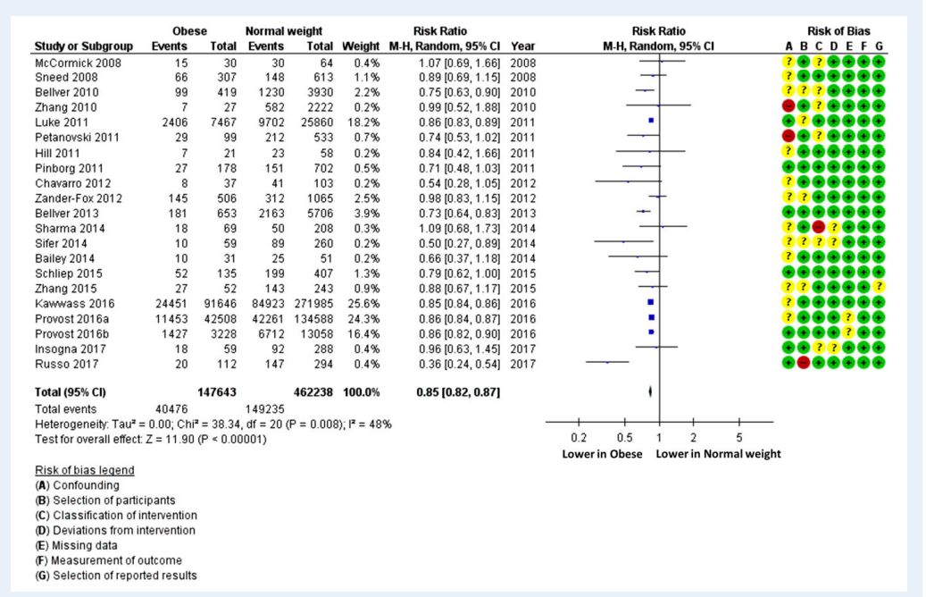
2019
L’obesità reduce i tassi di bambino in braccio dopo IVF
Live birth rates

Slide 31
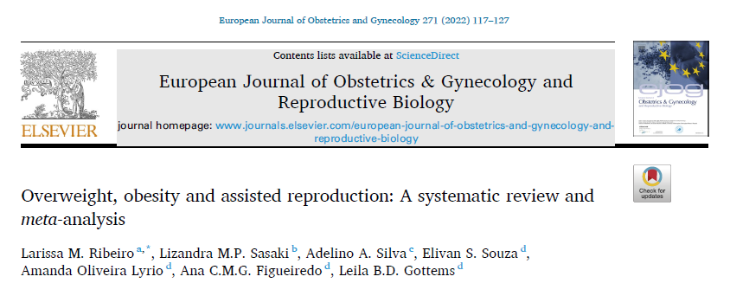
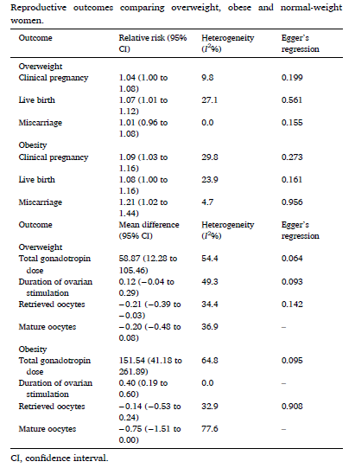
2022
Meta-analisi
53 studi di coorte, 12 prospettici, 41 retrospettivi (1.445.406 cicli in pazienti con obesità o sovrappeso)

Slide 32
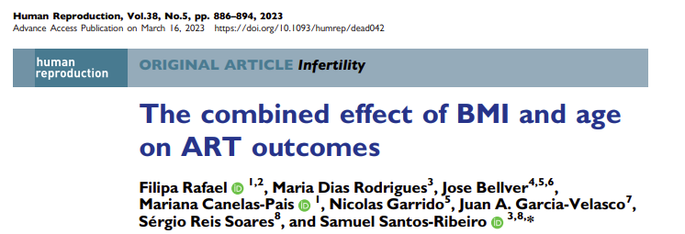
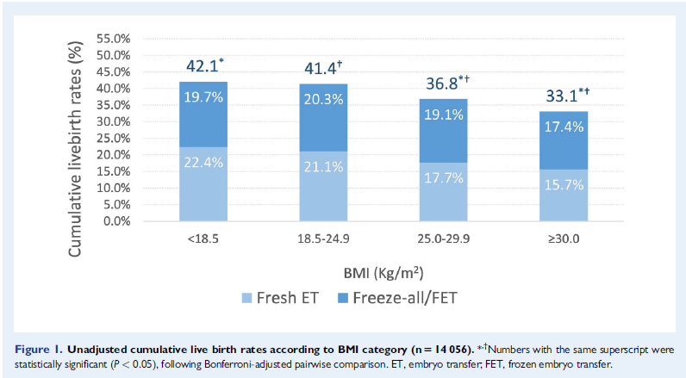
L’obesità riduce i tassi cumulativi di bambino in braccio in cicli IVF

Slide 33
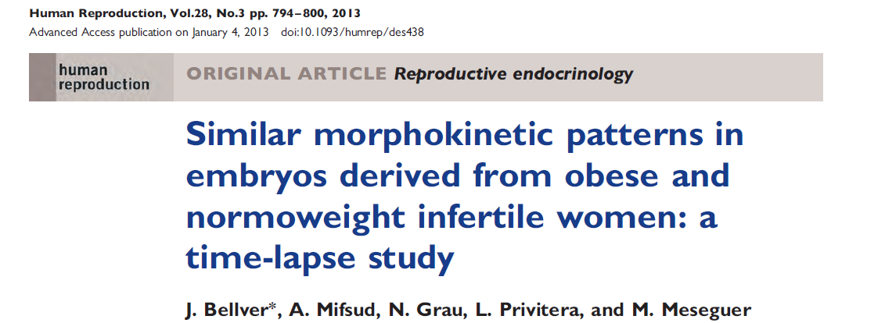
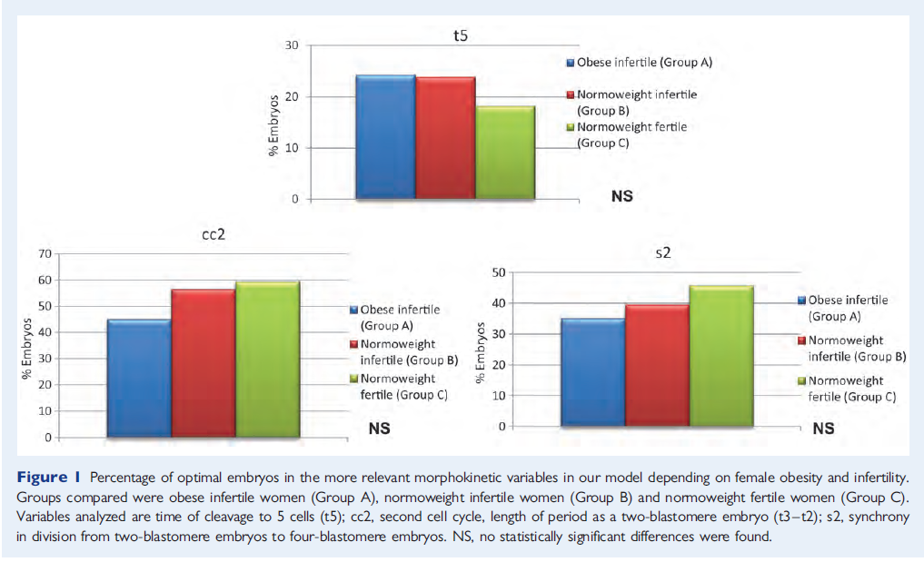
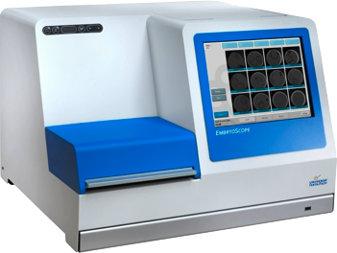
Parametri morfocinetici di sviluppo embrionale sovrapponibili tra pazienti obese e normopeso
EmbryoScope

Slide 34
Espressione genica endometriale francamente alterata nelle pazienti obese

Slide 35
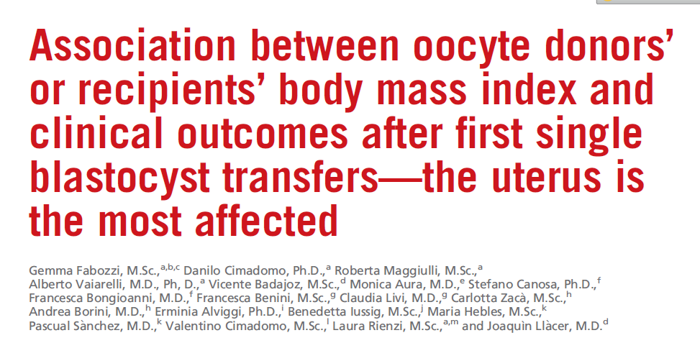
Studio retrospettivo (1394 single embryo transfer di blastocisti)
L’impatto principale di un alto BMI si ha sull’utero!
FERTIL STERIL 2024

Slide 36
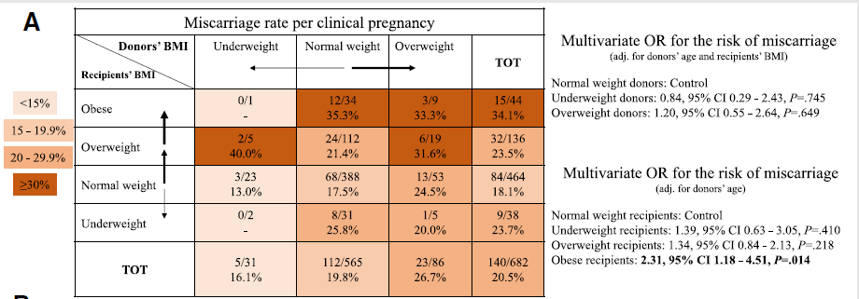
L’impatto principale di un alto BMI si ha sull’utero!
FERTIL STERIL 2024

Slide 37
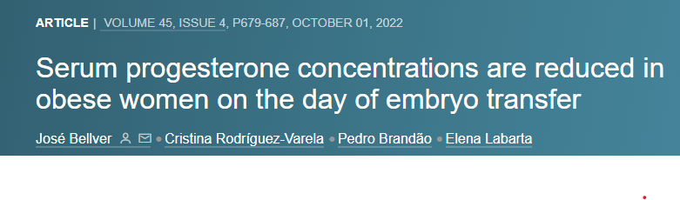

Obesità e riduzione dei livelli plasmatici di progesterone nei cicli di trasferimento di embrioni congelati con preparazione ormonale
Mean serum progesterone concentrations and the ratio of patients with progesterone concentrations above the cut-off point of 9.2 ng/ml fell progressively as BMI increased.
Overweight and obese patients had lower mean serum progesterone concentrations than underweight and normal weight women (P <0.001).

Slide 38
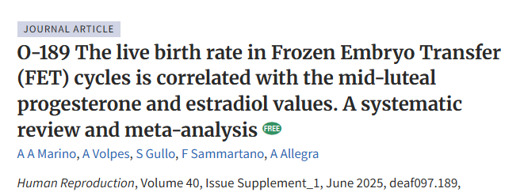

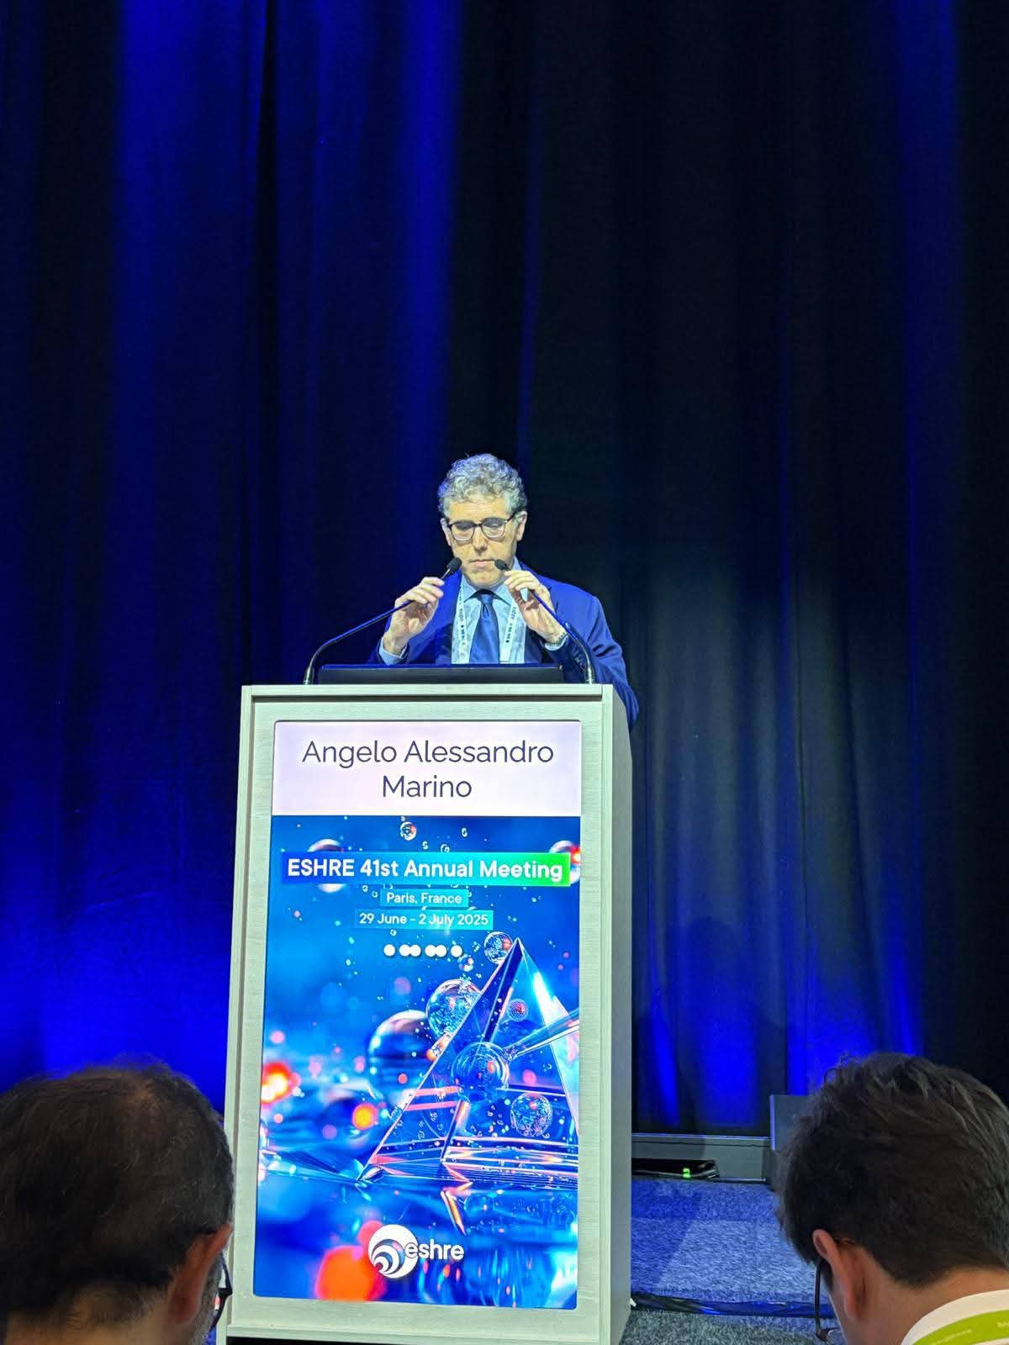
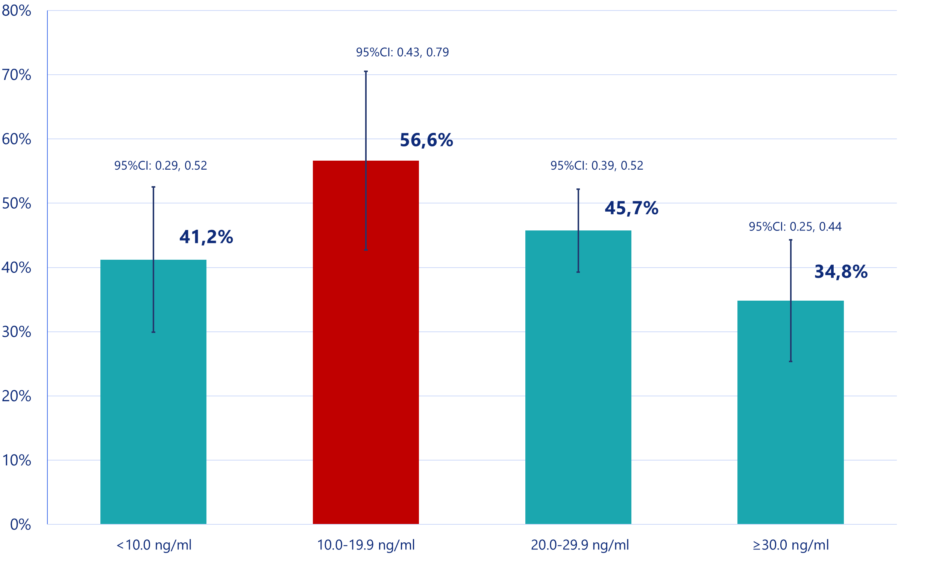
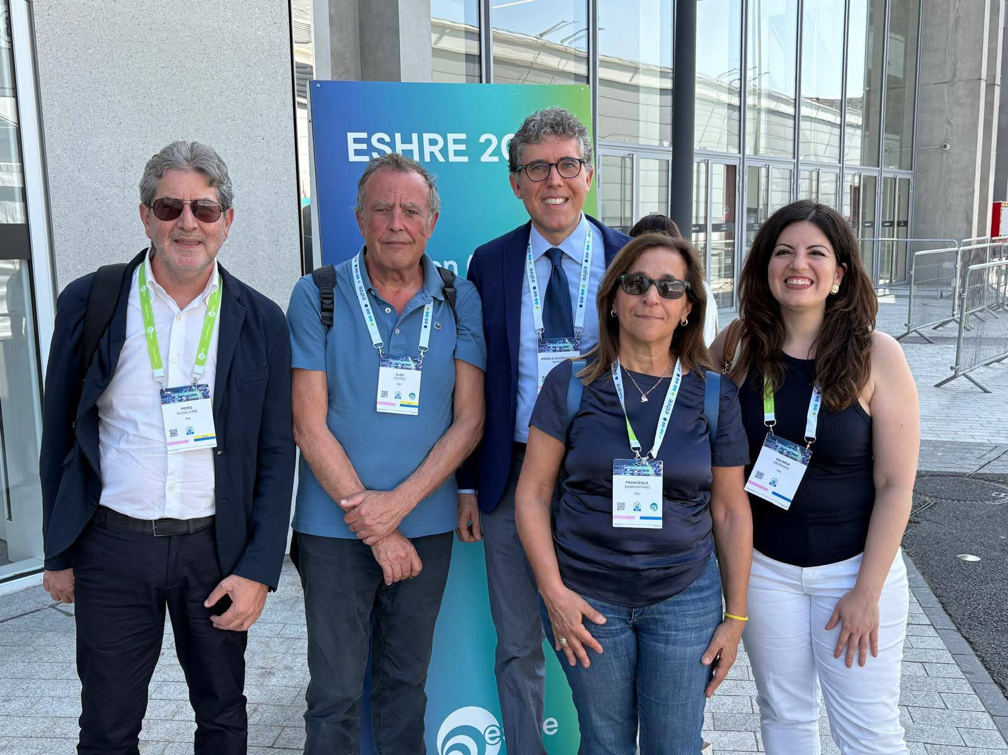
Overall
LBR | 95%CI
43.7% | 0.389 – 0.484

Slide 39
Meccanismi coinvolti nella riduzione obesità-correlata dei tassi di successo IVF
Incremento delle citochine proinfiammatorie
Stress ossidativo
Incremento dell’insulino-resistenza
Apoptosi delle cellule della granulosa
Riduzione della recettività endometriale
Riduzione dell’azione del progesterone
Medenica et al, Clinical Endocrinology 2023

Slide 40
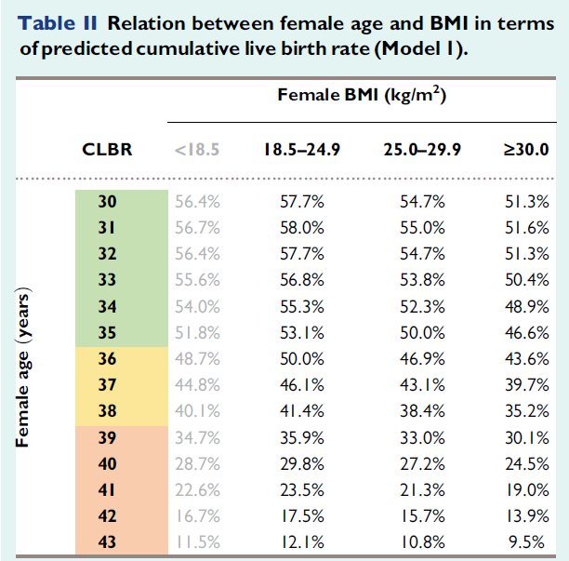
NON DIMENTICHIAMO L’EFFETTO DELL’ETÀ DELLA DONNA !
Il potenziale effetto benefico della riduzione del BMI (entro 1 anno dall’inizio dell’IVF) si ha soprattutto nelle donne di età ≤35 anni. Per le donne di età superiore, l’effetto benefico della riduzione del BMI non riuscirebbe a bilanciare il declino della fertilità età-correlato.
Per le età segnate in verde, una riduzione da una condizione di obesità/sovrappeso ad una di sovrappeso/normalità nel corso di un anno (prima dello starting dell’IVF) sarebbe utile per compensare il declino della fertilità età-correlato.
Al contrario, per le età segnate in giallo, soltanto il passaggio da una condizione di obesità ad una condizione di normopeso sarebbe utile.
Infine, dai 39 anni in poi, la riduzione del BMI nel corso di un anno non sarebbe in grado di compensare il declino della fertilità età-correlato
Rafael et al, Hum Reprod 2023

Slide 41
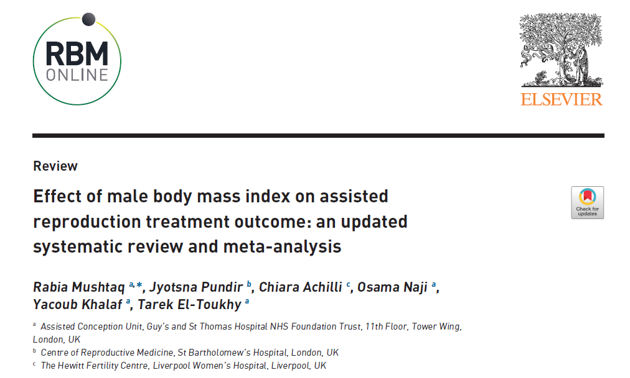
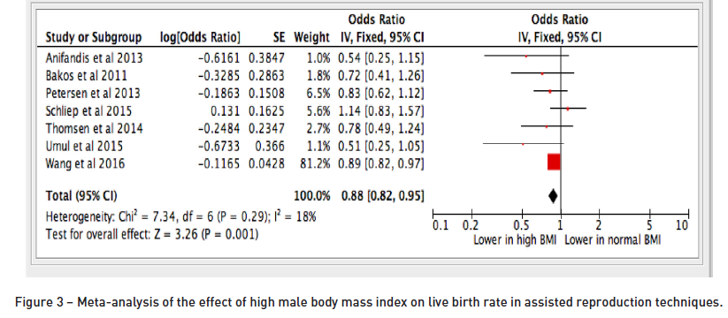
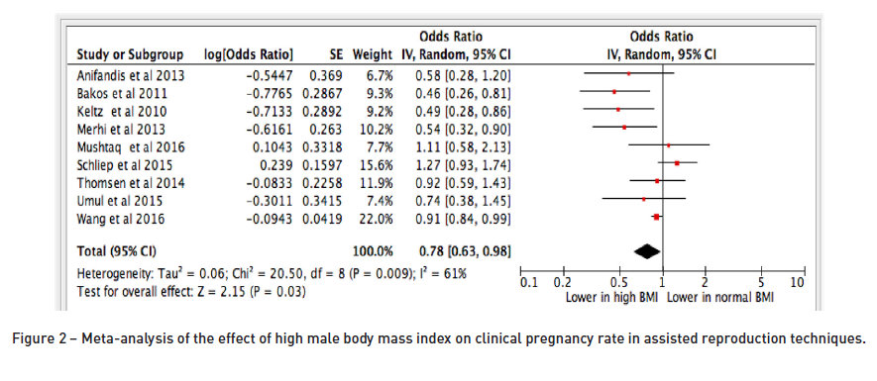
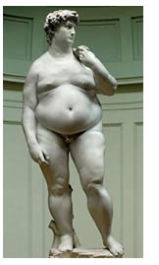
2018 Apr;36(4):459-471
SEVERE LIMITATIONS
Mostly retrospective studies
Female age and female BMI not reported in many of the studies
Day of ET not reported
Number and quality of embryo transferred not analysed

Slide 42
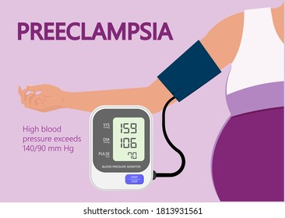
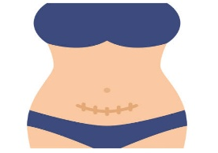


Effetti del BMI elevato sulla gravidanza e il parto
Pre-eclampsia
Taglio cesareo
9.25%
64%
Nascite pre-termine <37 settimane
Emorragia post-partum
25%
20%
George et al, Am J Obstet Gynecol 2024

Slide 43
Topics della relazione
Obesità e infertilità
Management dell’obesità nelle pazienti infertili
Obesità e risultati della fecondazione assistita
Efficacia delle strategie di riduzione del peso sui tassi di concepimento naturale e dopo fecondazione assistita
Raccomandazioni nelle pazienti obese candidate ad IVF

Slide 44
2017
Per l’aumento del tasso di gravidanze spontanee nel gruppo di trattamento, dobbiamo considerare la maggiore durata del tempo per ottenere la gravidanza
Approximately 16 weeks of interventions for weight reduction
PCOS patients in the same proportion in the two groups
OUTCOME
 | Weight reduction and IVF (n=152) | IVF only group (n=153) | P-value
Spontaneous pregnancy leading to live birth | 16 (10.5%) | 4 (2.6%) | 0.0089
Live births (%) | 45 (29.6%) | 42 (27.5%) | 0.77
Clinical pregnancies (%) | 53 (34.9%) | 47 (30.7%) | 0.52
=NS

Slide 45
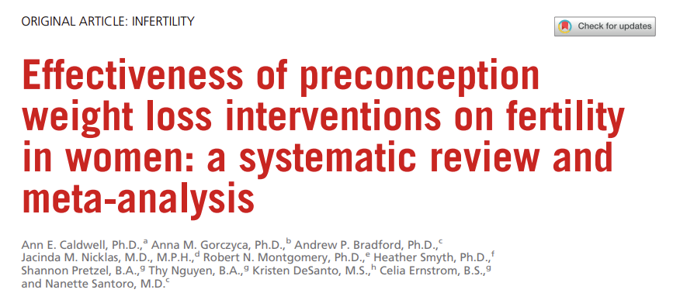
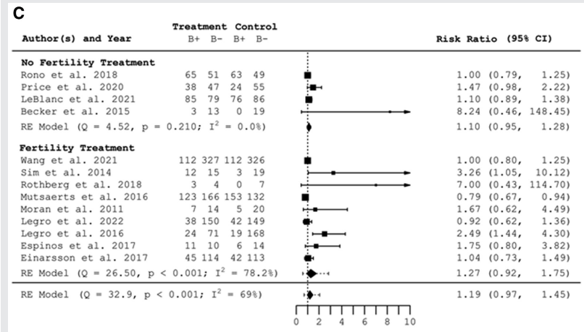
Meta-analysis
16 RCTs (3588 women with obesity or overweight, also PCOS patients included)
Interventions: lifestyle modifications (diet and/or physical activity/exercise) and/or pharmacological treatment
Time of interventions: ≤12 ws or >12 ws (ranging from 5 ws to 1 year)
Live birth rate
FERTIL STERIL 2024
NESSUNA DIFFERENZA! (nemmeno nel concepimento naturale)

Slide 46
2024
Miscarriage rate
FERTIL STERIL 2024
NESSUNA DIFFERENZA!

Slide 47
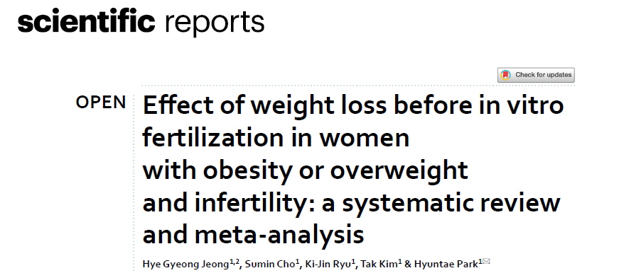
2024
Meta-analysis
6 RCTs (1627 women with obesity or overweight; studies with only PCOS patients were excluded)
NESSUNA DIFFERENZA !
Live birth rate

Slide 48
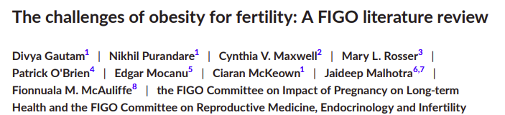
Effetti della riduzione del BMI elevato sulla gravidanza
Una riduzione del 10% del BMI pre-concezionale è stata associata a una riduzione del 10% del rischio di patologie gravidiche, come diabete gestazionale, pre-eclampsia e esiti avversi del parto
Int J Gynecol Obstet 2023

Slide 49
Topics della relazione
Obesità e infertilità
Management dell’obesità nelle pazienti infertili
Obesità e risultati della fecondazione assistita
Efficacia delle strategie di riduzione del peso sui tassi di concepimento naturale e dopo fecondazione assistita
Raccomandazioni nelle pazienti obese candidate ad IVF

Slide 50
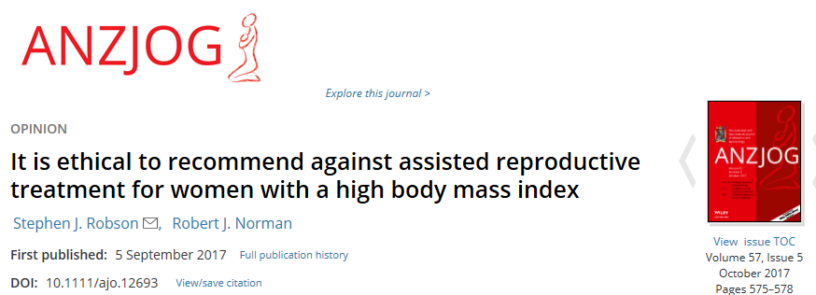
2017
Australian and New Zealand Journal of Obstetrics and Gynaecology
Royal Australian and New Zealand College of Obstetricians and Gynaecologists (RANZCOG)

Slide 51

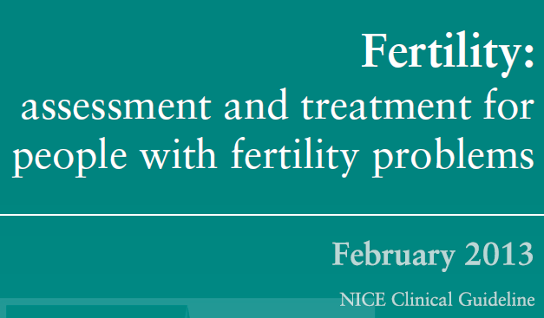
2024

Slide 52
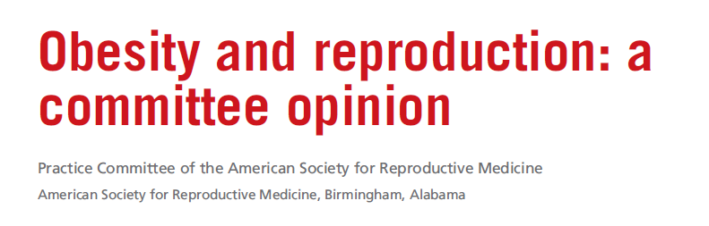

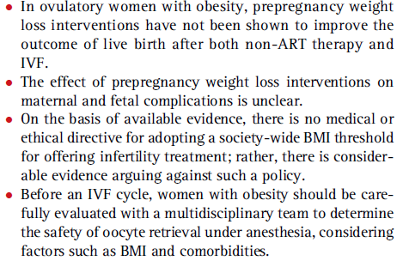
Ginecologo
Nutrizionista
2021
Chirurgo bariatrico

Slide 53

TAKE HOME MESSAGES
L’obesità si associa ad infertilità anovulatoria e più bassi tassi di gravidanza sia naturale che dopo IVF.
Gli interventi per trattare l’obesità riducono i tassi di anovulazione cronica, i livelli di testosterone e i rischi di patologie in gravidanza ma non sembrano determinare un miglioramento del tasso di bambini in braccio dopo IVF.
Un attento counselling multidisciplinare dovrebbe sempre essere proposto alle pazienti obese con infertilità, ponendo la dovuta attenzione ai rischi di complicanze della gravidanza obesità-correlate.

Slide 54


Slide 55
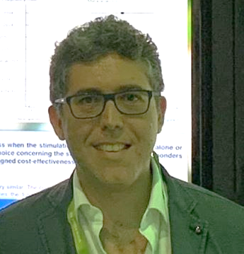








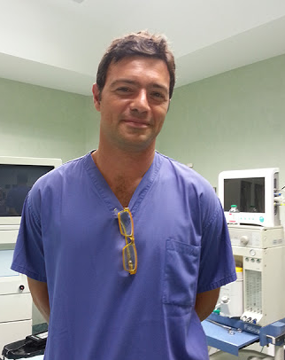








Slide 56


Slide 57


Slide 58



